Slide 1
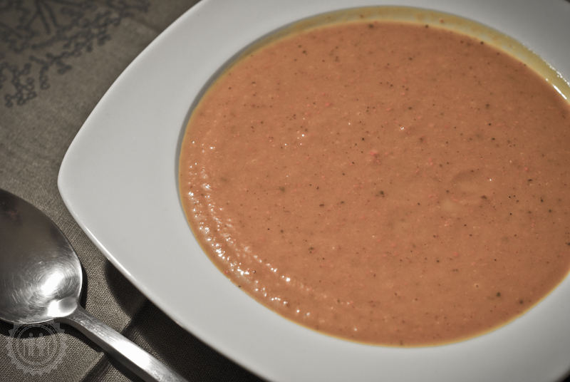
Ementa biológica Primavera/VERÃO
Sopa: Ingredientes:
1 abóbora hokaido
2 cebolas médias
2 dentes de alho
1 folha de louro
azeite q.b.
1 c. sopa de sal grosso
1 c. sopa de grãos de pimenta preta
queijo parmesão
Preparação: Com uma faca retirar o topo e o fundo da abóbora, e cortá-la às fatias de cerca de 2cm de espessura. Descascar e cortar as cebolas em oitavos. Esmagar os dentes alho sem retirar a casca. Numa taça grande misturar a abóbora, o alho, as cebolas e a folha de louro e adicionar azeite de forma a envolver todos os pedaços. Forrar um tabuleiro de forno com papel vegetal e espalhar a mistura uniformemente. Levar ao forno pré-aquecido a 200ºC durante 15-20 minutos. Virar os vegetais e deixar apurar mais 10 minutos ou até a abóbora e as cebolas estarem macias.
Retirar do forno e colocar tudo num liquidificador – como os que se usam para fazer batidos – ou em alternativa num copo alto para usar uma varinha eléctrica. Não esquecer de retirar a casca aos alhos e o limbo da folha de louro. Adicionar 0,5L de água aquecida e passar até obter um creme macio e sem pedaços. Adicionar mais água aquecida até perfazer 1L e mexer bem.
Servir numa taça funda e polvilhar com queijo parmesão ralado. Acompanhar com pão quente, acabado de fazer, e barrado com azeite, alho e coentros.

Slide 2
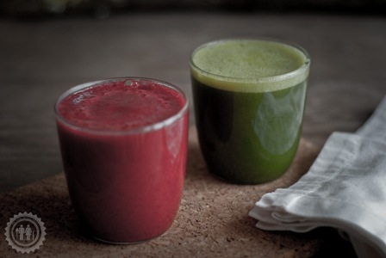
Bebida: Ingredientes:
200g de beterrabas
2 laranjas médias
3-4 talos de aipo com folhas
1-2 maçãs médias
Preparação:
Smoothie de beterraba Descascar e cortar as beterrabas em cubos e as laranjas também. Colocar tudo num copo liquidificador juntamente com cerca de 2/3 de copos de água gelada. Passar tudo durante 2-3 minutos até ficar cremoso e sem pedaços. Sumo de aipo e maçã Cortar as maçãs com casca em cubos e o aipo em pedaços (incluindo as folhas) e colocar tudo num copo liquidificador juntamente com cerca de 2/3 de copo de água gelada. Passar tudo durante 2-3 minutos até ficar sem pedaços. Se achar a textura demasiado grumosa para o seu paladar, passar por uma passador/coador para obter um sumo. Servir imediatamente para não perder nenhuma vitamina! Notas: 1) Usar de preferência fruta e legumes biológicos, principalmente no caso da maçã em que se vai usar a casca; 2) Se tiver uma máquina de fazer sumos pode usá-la em alternativa, mas vai perder as fibras preciosas dos legumes; 3) Sabia que o ferro (presente na beterraba) é mais facilmente absorvida na presença de vitamina C (presente por exemplo nas laranjas, mas também no aipo)?. Outras boas combinações são espinafre com laranja ou aipo com beterraba.

Slide 3
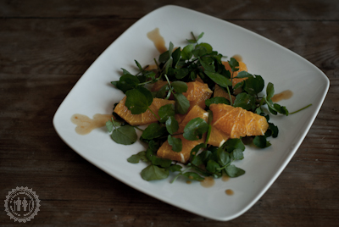
Prato: Salada Fresca De Agrião
Ingredientes:
Agrião de rio
1 laranja
mostarda
mel
azeite
limão
sal
Preparação:
Lavar muito bem o agrião e separar apenas as folhas e os rebentos tenros descartando para sopa os talos mais grossos. Dispor num prato.
Cortar a laranja descascada em rodelas e depois em semi-círculos e dispor sobre o agrião.
Num pequeno frasco misturar bem uma pitada de mostarda, azeite, limão, mel e sal a gosto. Salpicar a salada com a mistura na quantidade desejada e desfrutar como entrada ou acompanhamento do prato principal.

Slide 4
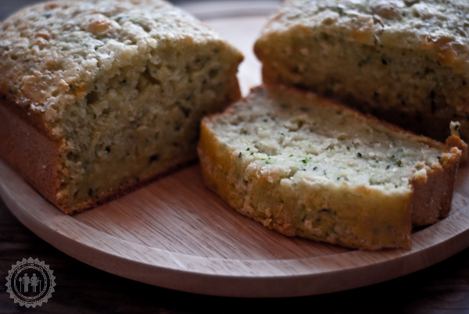
Sobremesa: Bolo De Courgette
Ingredientes:
1-2 courgettes (±400g)
2 ovos
1 banana pequena e bem madura
2 chávenas de farinha
1 chávena de açúcar
1 c. chá de fermento
1 c. café de sal fino
Preparação:
Pré-aquecer o forno a 200ºC. Ralar a courgette para uma tigela grande. Ralar ou esmagar a banana com um garfo e juntar à courgette. Na mesma tigela adicionar os dois ovos e o açúcar e com o garfo incorporar tudo muito bem. Aos poucos ir adicionando a farinha e mexendo bem para desfazer os grumos. Adicionar o fermento e o sal e continuar a bater vigorosamente com o garfo até a massa ter um aspecto elástico e começarem a formar-se bolhas.
Untar uma forma com óleo vegetal e farinha. Verter a mistura para a forma, polvilhar o topo com um pouco de açúcar (opcional) e levar ao forno por 40-60 minutos ou até um palito espetado sair quase seco.
Filipa Brito
7ºF/ Curso Vocacional

